Slide 1
Προγραμματισμός και σχεδιασμός πλατφόρμας ΙοΤ για έξυπνο σπίτι
Τιμολέων Κομνηνάκης – Αναστάσιος Παντζαρτζής

Slide 2
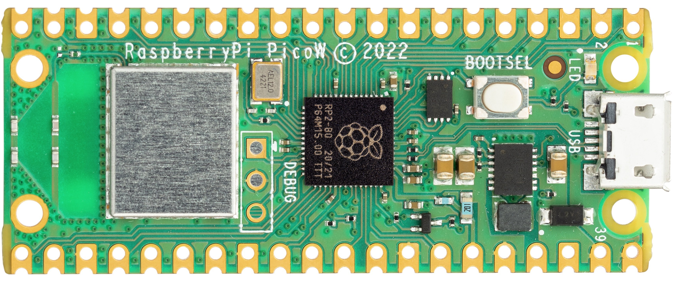
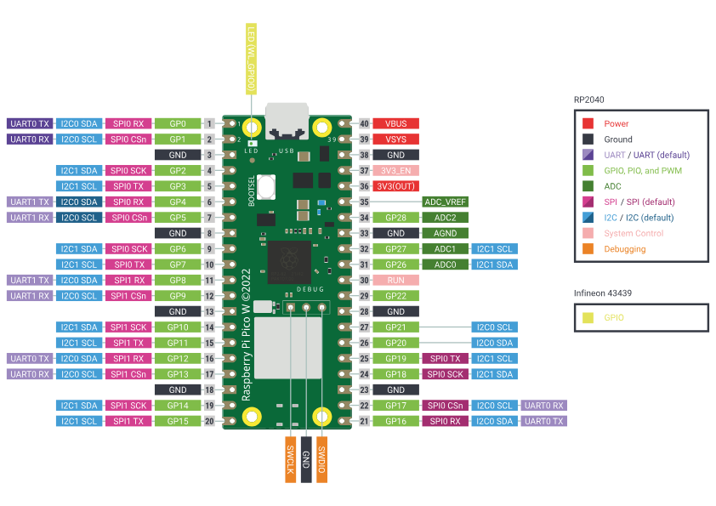
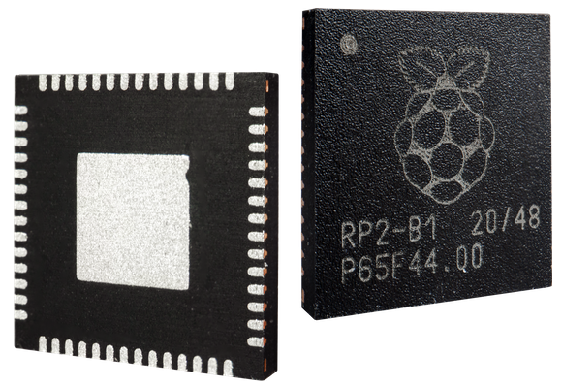
Raspberry Pi Pico

Slide 3
Raspberry Pi Pico (H)
RP2040 microcontroller chip (designed by Raspberry Pi)
Dual-core Arm Cortex M0+ at 133MHz
264 kb SRAM
2MB on-board flash memory
USB 1.1
26 GPIO pins
Temperature sensor
With or without pre-soldered headers

Slide 4
Raspberry Pi Pico W(H)
Infineon CYW43439
Wireless 802.11n single-band (2.4 GHz)
WPA3
Soft access point with up to 4 clients
Bluetooth 5.2
Bluetooth LE Central & Peripheral roles
Bluetooth Classic

Slide 5
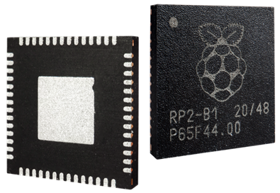
RP2040 Microcontroller
Designed by Raspberry Pi
Dual ARM Cortex-M0+ @ 133Mhz
264 kB on-chip SRAM
Support for up to 16MB of off-chip memory
DMA (Direct Memory Access) controller

Slide 6
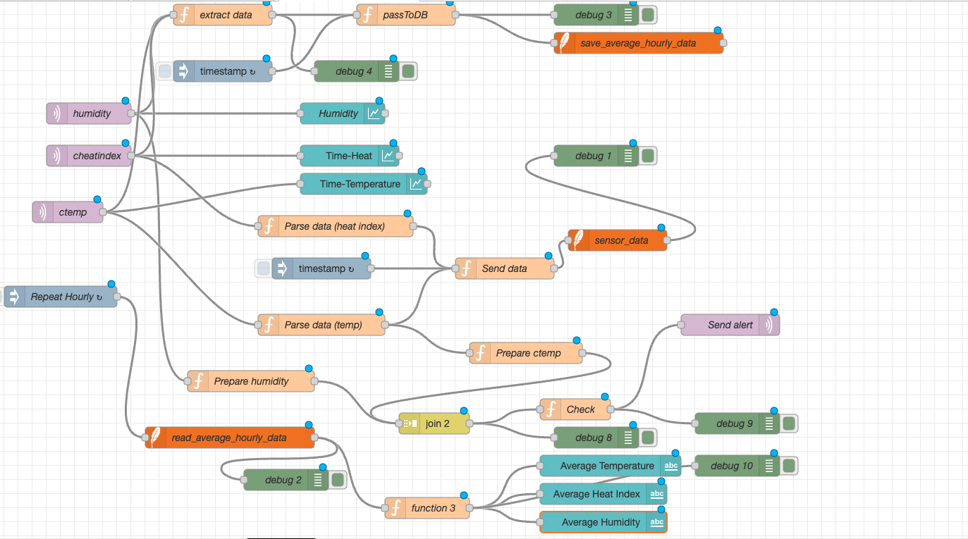
Διάγραμμα Node-RED

Slide 7
Nodes
Node | Λειτουργικότητα
Mqtt in (humidity, ctemp, cheatindex): authIoTTestTopic/(humidity, ctemp, cheatindex) | Λαμβάνουν δεδομένα από τον server: test.mosquitto.org στο port 1883
Switch (Check humidity, Check temp) | Ελέγχουν αν οι τιμές υγρασίας > 70% και θερμοκρασία > 30
Timestamp | Ορίζει τους χρόνους κατά το οποίους εκτελούνται διαδικασίες
Chart | Για την εμφάνιση των διαγραμμάτων
Functions | Συναρτήσεις σε JavaScript για την εκτέλεση της λογικής του προγράμματος
SQLite node | Για την αποθήκευση των δεδομένων σε τοπική βάση δεδομένων SQLite
Debug | Για την δοκιμή (debugging) του προγράμματος
Join | Συγχωνεύει δυο ή περισσότερα μηνύματα σε ένα

